Slide 1
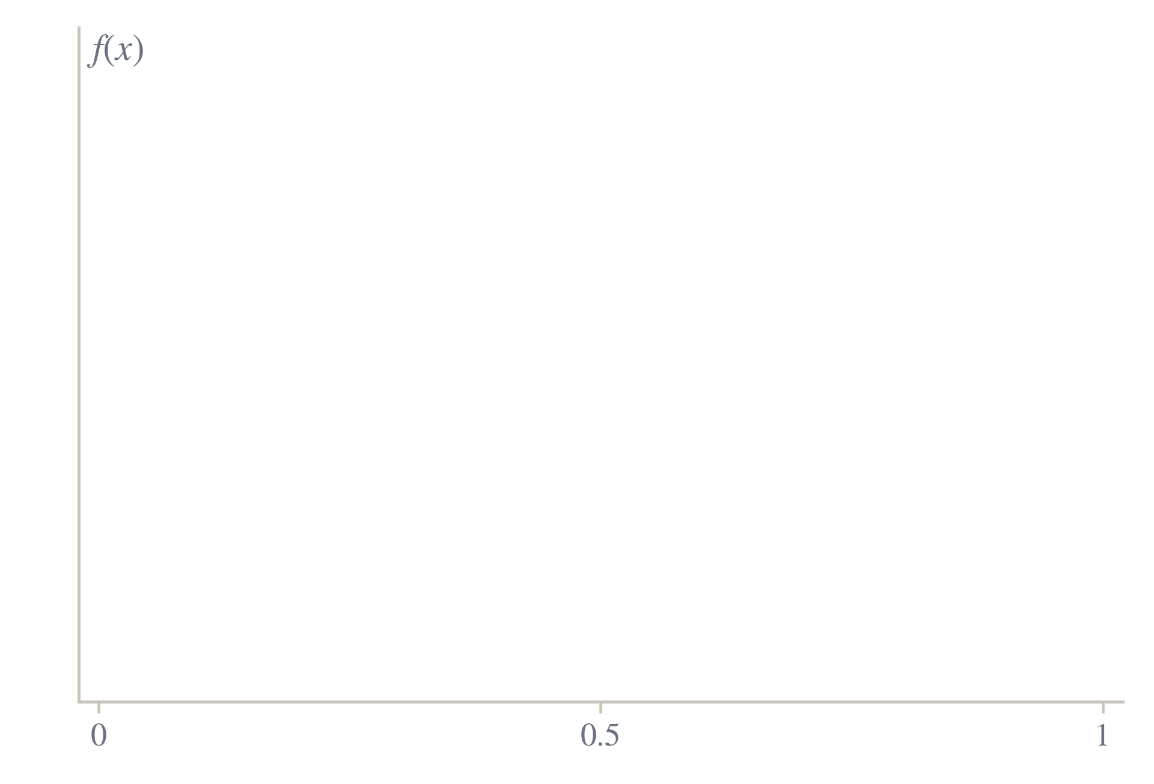





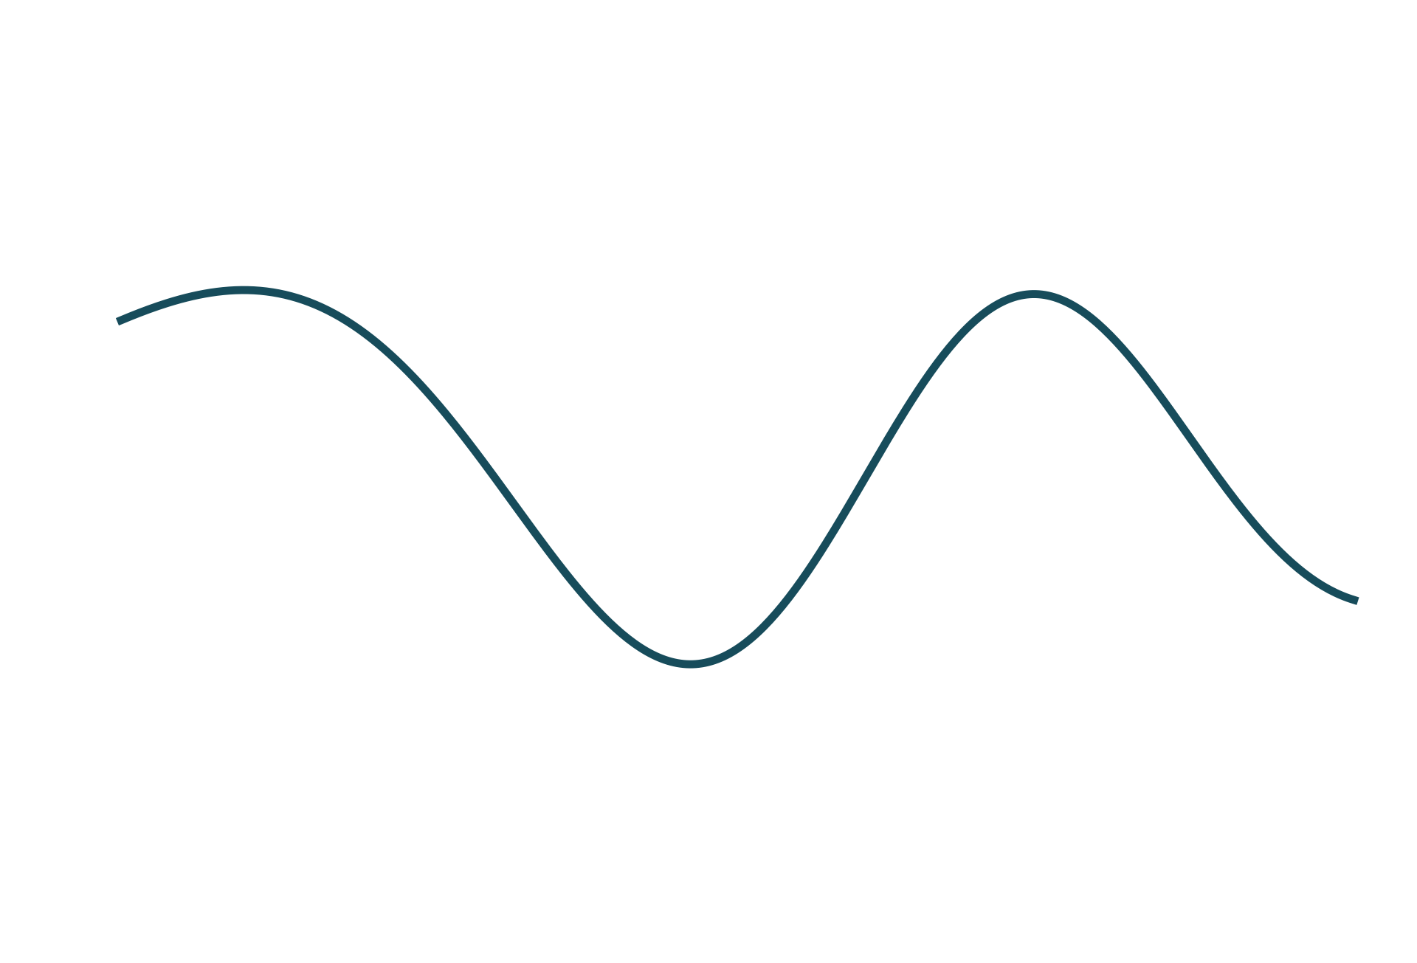

PROCESOS GAUSSIANOS
PASO 6 DE 8
Condicionar: del prior a la posterior
Condicionamos la gaussiana conjunta a los datos observados.
La posterior concentra las funciones plausibles alrededor de lo observado.
media posterior, banda de incertidumbre y muestras compatibles
10

